Slide 1
Tareas domésticas

Slide 2
Anotace | Tareas domésticas
Klíčová slova | fregar, trapo, escoba, planchar
Předmět | Španělský jazyk
Autor | Mgr. Eva Šimonková
Jazyk | Španělský jazyk
Druh učebního materiálu | Prezentace a procvičení
Potřebné pomůcky | PC, interaktivní tabule
Cílová skupina | Studenti střední školy
Druh interaktivity | Prezentace a procvičení
Zdroje | Seznam viz. poslední strana
Autorem materiálu a všech jeho částí, není-li uvedeno jinak, je Mgr. Eva Šimonková
Dostupné z Metodického portálu www.rvp.cz, ISSN: 1802–4785.
Provozuje Národní ústav pro vzdělávání, školské poradenské zařízení a zařízení pro další vzdělávání pedagogických pracovníků (NÚV).

Slide 3
Popis
Po vysvětlení základní slovní zásoby následuje procvičení.
Studenti odpoví na dotazy, doplní správné výrazy. Na závěr mohou diskutovat o daném tématu.
Na následující straně se seznámíme se základní slovní zásobou.
Autorem materiálu a všech jeho částí, není-li uvedeno jinak, je Mgr. Eva Šimonková
Dostupné z Metodického portálu www.rvp.cz, ISSN: 1802–4785.
Provozuje Národní ústav pro vzdělávání, školské poradenské zařízení a zařízení pro další vzdělávání pedagogických pracovníků (NÚV).

Slide 4
FREGAR EL SUELO MÝT PODLAHU
BARRER ZAMETAT
PASAR LA ASPIRADORA VYSÁVAT
PLANCHAR ŽEHLIT
HACER LA CAMA STLÁT
QUITAR EL POLVO UTÍRAT PRACH
TENDER LA ROPA VĚŠET PRÁDLO
PREPARAR LA COMIDA PŘIPRAVOVAT JÍDLO
FREGAR LOS PLATOS MÝT NÁDOBÍ
LIMPIAR LAS VENTANAS MÝT OKNA
QUITAR LA MESA UKLIDIT ZE STOLU
LAVAR LA ROPA PRÁT
TIRAR LA BASURA VYHAZOVAT ODPADKY
Autorem materiálu a všech jeho částí, není-li uvedeno jinak, je Mgr. Eva Šimonková
Dostupné z Metodického portálu www.rvp.cz, ISSN: 1802–4785.
Provozuje Národní ústav pro vzdělávání, školské poradenské zařízení a zařízení pro další vzdělávání pedagogických pracovníků (NÚV).

Slide 5
LA FREGONA MOP
EL TRAPO / LA ESPONJA HADR / HOUBIČKA
LA PLANCHA ŽEHLIČKA
LA TABLA PARA PLANCHAR ŽEHLICÍ PRKNO
LA CUERDA ŠŇŮRA
LA PINZA KOLÍČEK
EL CUBO KBELÍK
LA ESCOBA SMETÁK
EL RECOGEDOR LOPATKA
LA ESPÁTULA STĚRKA
EL DETERGENTE ČISTÍCÍ PROSTŘEDEK
LA ASPIRADORA VYSAVAČ
EL DELANTAL ZÁSTĚRA
Autorem materiálu a všech jeho částí, není-li uvedeno jinak, je Mgr. Eva Šimonková
Dostupné z Metodického portálu www.rvp.cz, ISSN: 1802–4785.
Provozuje Národní ústav pro vzdělávání, školské poradenské zařízení a zařízení pro další vzdělávání pedagogických pracovníků (NÚV).

Slide 6
BUSCA LA TRADUCCIÓN CORRECTA:
FREGAR EL SUELO
QUITAR EL POLVO
PASAR LA ASPIRADORA
TENDER LA ROPA
PLANCHAR
BARRER
EL TRAPO
LA ESCOBA
EL RECOGEDOR
EL CUBO
HADR
LOPATKA
VĚŠET PRÁDLO
ŽEHLIT
UTÍRAT PRACH
SMETÁK
VYSÁVAT
MÝT PODLAHU
ZAMETAT
KBELÍK
Autorem materiálu a všech jeho částí, není-li uvedeno jinak, je Mgr. Eva Šimonková
Dostupné z Metodického portálu www.rvp.cz, ISSN: 1802–4785.
Provozuje Národní ústav pro vzdělávání, školské poradenské zařízení a zařízení pro další vzdělávání pedagogických pracovníků (NÚV).

Slide 7
RELACIONA LA ACTIVIDAD Y LO QUE NECESITAS:
PARA BARRER EL SUELO NECESITO el detergente / la esponja
PARA QUITAR EL POLVO el delantal
PARA COCINAR Y NO MANCHARTE el detergente / el agua
PARA PLANCHAR la escoba / el recogedor
PARA PASAR LA ASPIRADORA la fregona / el cubo
PARA LIMPIAR LAS VENTANAS la plancha
PARA TENDER LA ROPA la aspiradora
PARA LAVAR LA ROPA el trapo
PARA FREGAR EL SUELO el detergente y la espátula
PARA FREGAR LOS PLATOS la cuerda / las pinzas
Autorem materiálu a všech jeho částí, není-li uvedeno jinak, je Mgr. Eva Šimonková
Dostupné z Metodického portálu www.rvp.cz, ISSN: 1802–4785.
Provozuje Národní ústav pro vzdělávání, školské poradenské zařízení a zařízení pro další vzdělávání pedagogických pracovníků (NÚV).

Slide 8
COMPLETA: TIRAR, QUITAR, TENDER, PLANCHAR, PINZAS, FREGONA, HACER, PASAR, CUBO, PLANCHA, DELANTAL en forma correspondiente.
El cubo ya está lleno, tienes que ………… la basura.
El programa de lavado ya acabó. ¿Podrías coger las ………… y ...…la ropa?
Los armarios están cubiertos de polvo, lo tengo que ……..……
Después de levantarme siempre ………… la cama.
En mi casa el suelo está limpio porque yo …………… la aspiradora dos veces a la semana.
El suelo está mojado, coge un ………… y una ………….. y friégalo por favor.
No puedes cocinar en este vestido, ponte un ………………….. para no manchártelo.
Si no hay electricidad no puedo …………… porque la ………… no funciona.
tirar
pinzas
tender
quitar
hago
paso
cubo
fregona
delantal
planchar
plancha
Autorem materiálu a všech jeho částí, není-li uvedeno jinak, je Mgr. Eva Šimonková
Dostupné z Metodického portálu www.rvp.cz, ISSN: 1802–4785.
Provozuje Národní ústav pro vzdělávání, školské poradenské zařízení a zařízení pro další vzdělávání pedagogických pracovníků (NÚV).

Slide 9
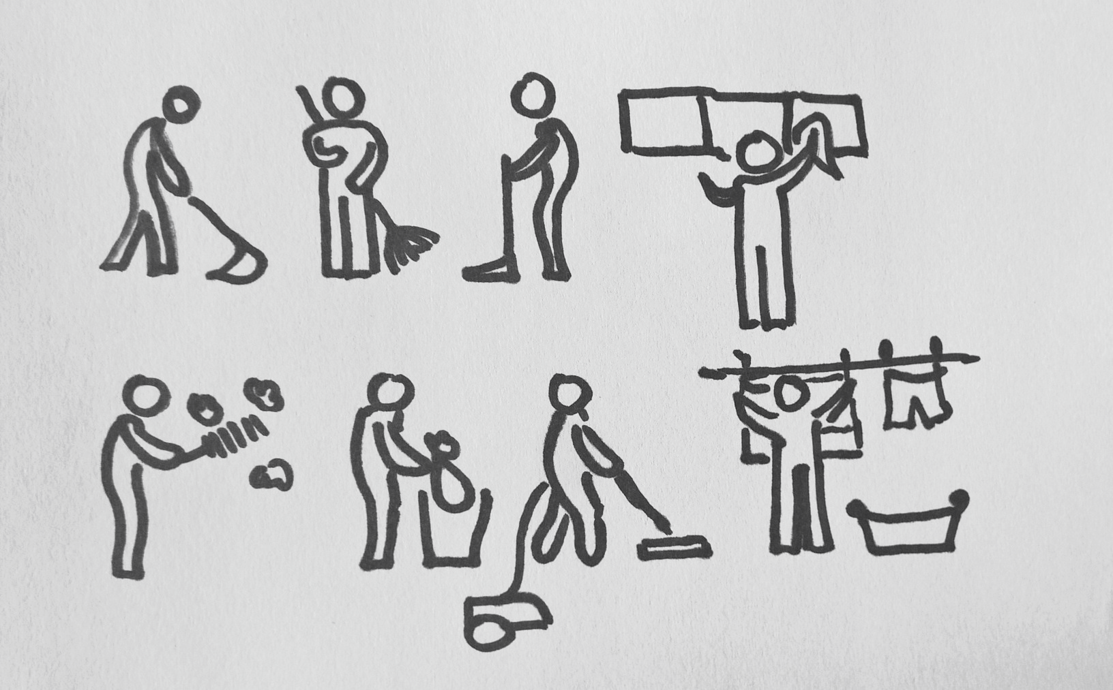
¿QUÉ ESTÁN HACIENDO LAS PERSONAS EN EL DIBUJO?
Ejemplo: Está tendiendo la ropa.
están barriendo
está limpiando las ventanas
está fregando el suelo
Está tendiendo la ropa
está quitando el polvo
está pasando la aspiradora
está tirando basura
Autorem materiálu a všech jeho částí, není-li uvedeno jinak, je Mgr. Eva Šimonková
Dostupné z Metodického portálu www.rvp.cz, ISSN: 1802–4785.
Provozuje Národní ústav pro vzdělávání, školské poradenské zařízení a zařízení pro další vzdělávání pedagogických pracovníků (NÚV).

Slide 10
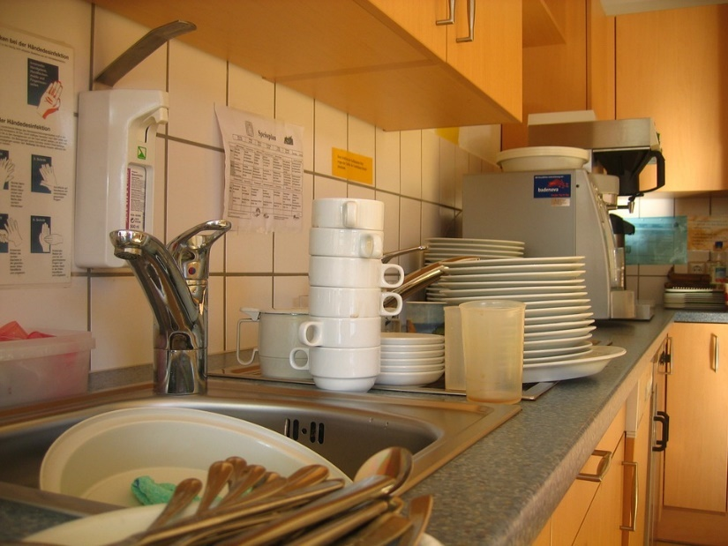
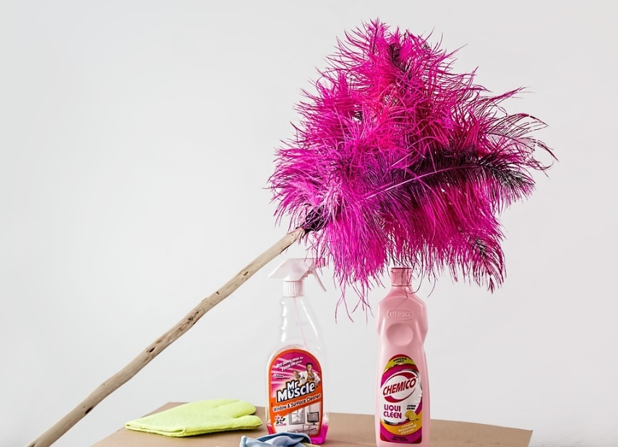
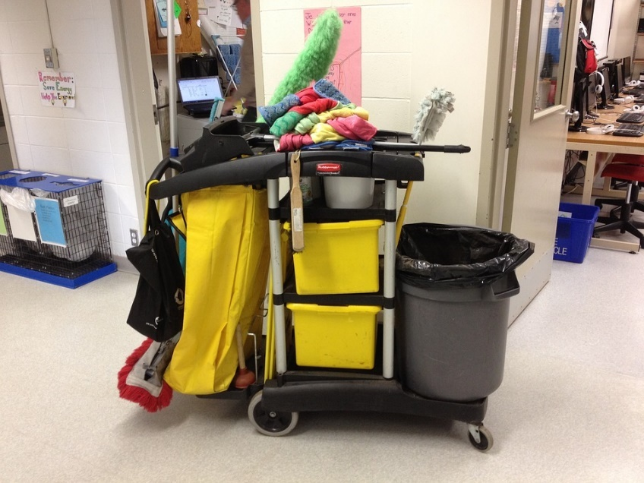
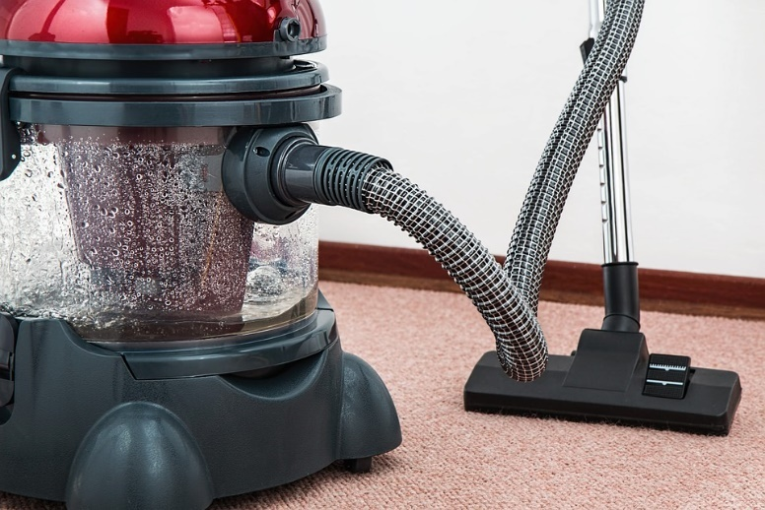
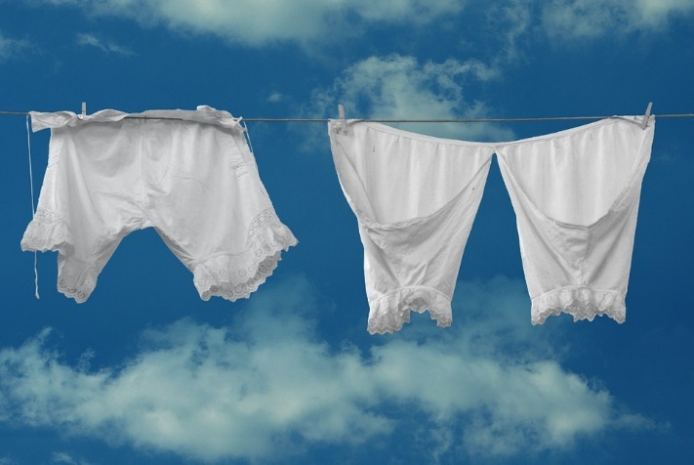
¿Qué hay que hacer?
¿Qué hay en los dibujos?
¿Qué se puede hacer con los objetos en los dibujos?
Autorem materiálu a všech jeho částí, není-li uvedeno jinak, je Mgr. Eva Šimonková
Dostupné z Metodického portálu www.rvp.cz, ISSN: 1802–4785.
Provozuje Národní ústav pro vzdělávání, školské poradenské zařízení a zařízení pro další vzdělávání pedagogických pracovníků (NÚV).

Slide 11
HABLA CON TUS COMPAŇEROS SOBRE LAS TAREAS DOMÉSTICAS.
¿Qué trabajos domésticos haces normalmente?
¿Cuál de los trabajos te gusta más?
¿Hay alguna tarea doméstica que odias en especial?
¿Quién de tu familia trabaja más en tu casa?
¿Con qué frequencia limpias la casa?
¿Haces la cama después de levantarte?
¿Friegas los platos o tienes una lavaplatos en casa?
Haz más preguntas o di tus opiniones sobre el tema.
Autorem materiálu a všech jeho částí, není-li uvedeno jinak, je Mgr. Eva Šimonková
Dostupné z Metodického portálu www.rvp.cz, ISSN: 1802–4785.
Provozuje Národní ústav pro vzdělávání, školské poradenské zařízení a zařízení pro další vzdělávání pedagogických pracovníků (NÚV).

Slide 12
Obrázek 1: [Cit. 2016-05-22] Dostupný pod licencí CC0 Public Domain / FAQ na WWW:
˂https://pixabay.com/cs/pe%C5%99%C3%AD-duster-%C4%8Di%C5%A1t%C4%9Bn%C3%AD-709124/˃
autor: Volné pro komerční užití / Není nutné uvádět zdroj
Obrázek 2: [Cit. 2016-05-22] Dostupný pod licencí CC0 Public Domain / FAQ na WWW:
˂https://pixabay.com/cs/cook-umyvadlo-vypl%C3%A1chnout-n%C3%A1dob%C3%AD-t-140234/˃
autor: Volné pro komerční užití / Není nutné uvádět zdroj
Obrázek 3: [Cit. 2016-05-22] Dostupný pod licencí CC0 Public Domain / FAQ na WWW:
˂https://pixabay.com/cs/vysava%C4%8D-%C4%8Disti%C4%8D-koberc%C5%AF-657719/˃
autor: Volné pro komerční užití / Není nutné uvádět zdroj
Obrázek 4: [Cit. 2016-05-22] Dostupný pod licencí CC0 Public Domain / FAQ na WWW:
˂https://pixabay.com/cs/kalhoty-spodn%C3%AD-pr%C3%A1dlo-nostalgie-362781/˃
autor: Volné pro komerční užití / Není nutné uvádět zdroj
Obrázek 5: [Cit. 2016-05-22] Dostupný pod licencí CC0 Public Domain / FAQ na WWW:
˂https://pixabay.com/cs/%C5%A1koln%C3%ADk-voz%C3%ADk-%C4%8Di%C5%A1t%C4%9Bn%C3%AD-za%C5%99%C3%ADzen%C3%AD-1357278/˃
autor: Volné pro komerční užití / Není nutné uvádět zdroj
Autorem materiálu a všech jeho částí, není-li uvedeno jinak, je Mgr. Eva Šimonková
Dostupné z Metodického portálu www.rvp.cz, ISSN: 1802–4785.
Provozuje Národní ústav pro vzdělávání, školské poradenské zařízení a zařízení pro další vzdělávání pedagogických pracovníků (NÚV).

